Slide 1


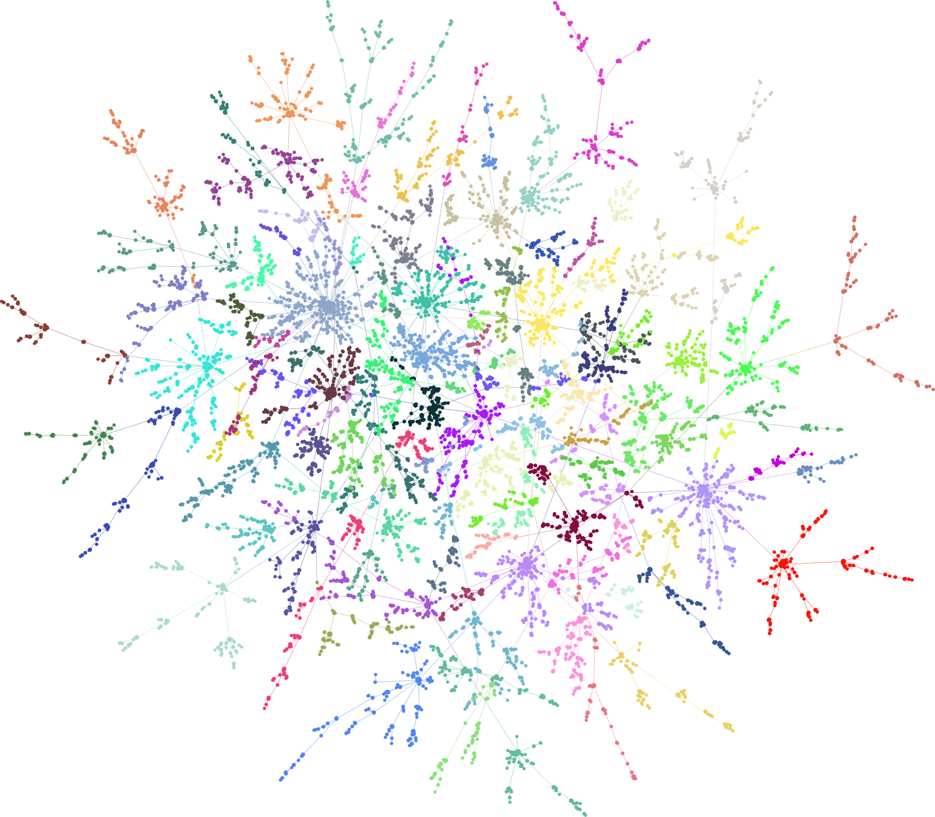
PROJET PSTL
Visualisation
interactive
de graphes
JavaFX · OpenGL/JOGL · JNI · moteur C
Reprendre · stabiliser · refactoriser · accélérer · exporter
Bilal Chetouani · Idris Achabou · 2025 - 2026
Encadrants : Olivier Bodini · Mehdi Naïma
01
Notes:
Slide 1 — 45 s — Orateur 1
Ouvrir avec le fil directeur : le projet n'est pas seulement un visualiseur de graphes. C'est la reprise d'un existant hybride JavaFX, OpenGL et C, avec un enjeu d'ingénierie : rendre le projet fiable, lisible, maintenable et plus performant.

Slide 2
PSTL · SOUTENANCE
Sorbonne Université · M1 STL
Plan de la soutenance
01
Contexte & objectifs
05
Profilage & performances
02
Architecture technique
06
Extensions
03
Refactorisation et documentation
07
Perspectives
04
Optimisations
02
Notes:
Slide 2 — 45 s — Orateur 1
Annoncer le plan en sept mouvements. Le découpage suit la logique du projet : comprendre le contexte, expliquer l'architecture, montrer la refactorisation, puis les optimisations et le profilage avant de conclure sur les limites et perspectives.

Slide 3
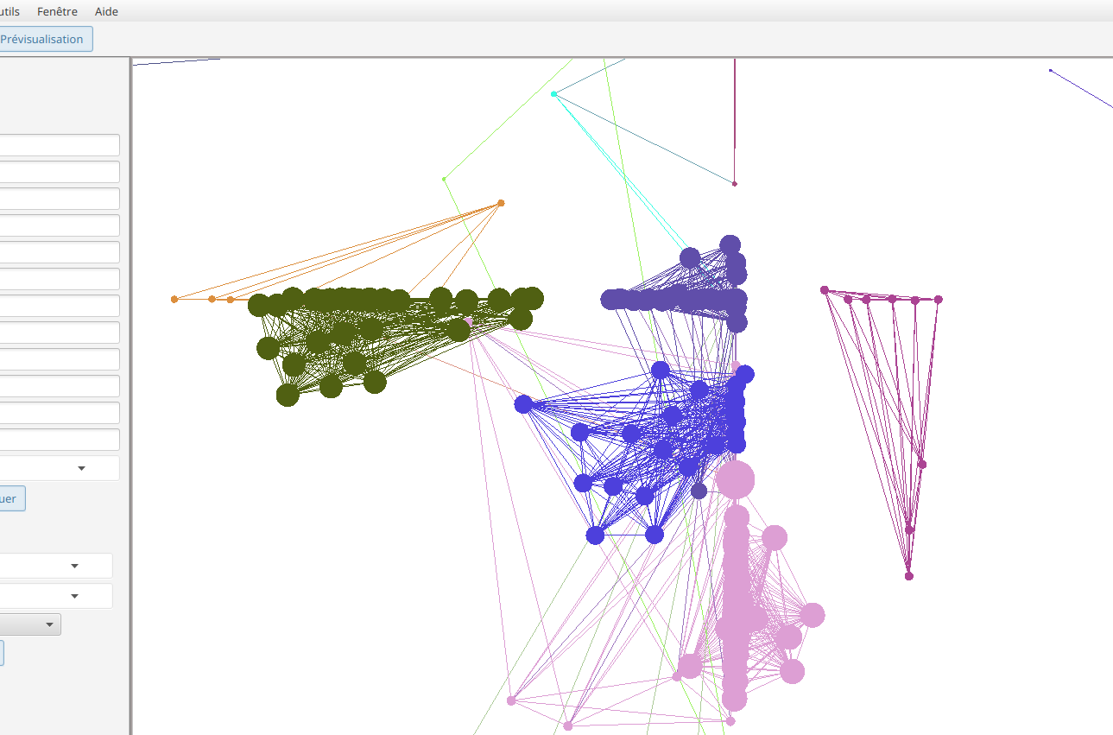
PSTL · SOUTENANCE
Sorbonne Université · M1 STL
1 · Contexte et objectifs
Portabilité
Linux · macOS · Windows
Stabilisation
chargement · vues · fermeture
Refactorisation
séparer UI · rendu · natif
Complétude
paramètres · exports · preview
Existant : complet mais difficile à faire évoluer
Performance
rendu · JNI · spatialisation
Un projet de reprise : comprendre avant de modifier
03
Notes:
Slide 3 — 1 min 15 — Orateur 1
Le point important : le projet initial possédait déjà des fonctionnalités avancées, mais l'exploitation était fragile. Les objectifs fixés avec les encadrants ont donc d'abord porté sur la portabilité, la stabilité et la séparation des responsabilités, avant les ajouts visibles.

Slide 4
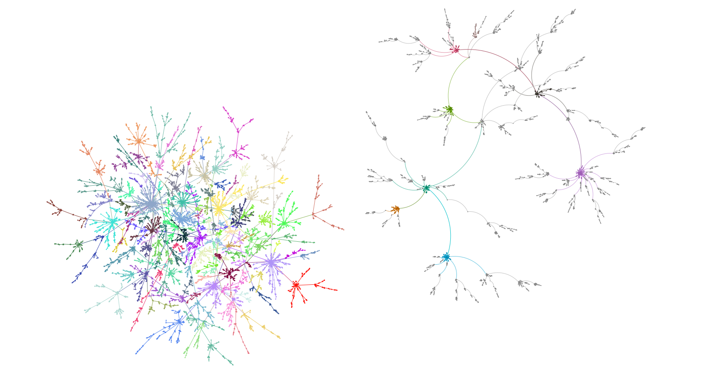
PSTL · SOUTENANCE
Sorbonne Université · M1 STL
Du fichier au graphe affiché
DOT
Construction Moteur C
forces
similarités · seuils
Rendu
OpenGL
Exports
PNG · SVG
CSV
comparaison Gephi
04
Notes:
Slide 4 — 1 min — Orateur 1
Présenter la chaîne fonctionnelle. Pour un DOT, le graphe existe déjà ; pour un CSV, il faut d'abord construire les arêtes à partir de similarités et de seuils. Ensuite le moteur calcule les positions, OpenGL affiche, puis l'utilisateur peut exporter.

Slide 5
PSTL · SOUTENANCE
Sorbonne Université · M1 STL
2 · Architecture technique
JavaFX
FXML · contrôleurs
Modèle
GraphData
JNI
DirectBuffer
Moteur C
calculs
OpenGL
GPU buffers
INTERFACE
PONT NATIF
RENDU
actions · paramètres · vues
API stable · mémoire partagée
buffers · shaders · caméra
Principe : isoler les frontières où les erreurs coûtent cher
05
Notes:
Slide 5 — 1 min 20 — Orateur 1
Expliquer les frontières techniques. JavaFX gère l'interface, le modèle porte l'état du graphe, JNI connecte Java au C, le moteur C fait les calculs lourds, OpenGL se charge du rendu. Le point clé est d'éviter que ces responsabilités se mélangent.

Slide 6
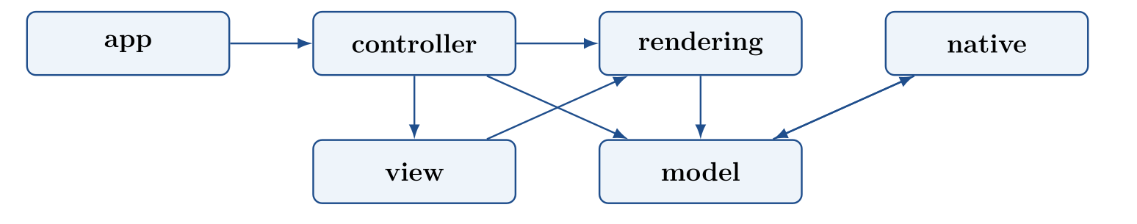
PSTL · SOUTENANCE
Sorbonne Université · M1 STL
Architecture finale : responsabilités séparées
Séparer les responsabiltés avec architecture MVC
06
Notes:
Slide 6 — 1 min 20 — Orateur 1
Décrire la version finale : les contrôleurs JavaFX, la vue, le modèle, le rendu et la couche native ne sont plus concentrés dans quelques classes. C'est ce qui rend les changements localisables : une modification de rendu n'oblige pas à toucher au chargement natif ou à toute l'interface.

Slide 7
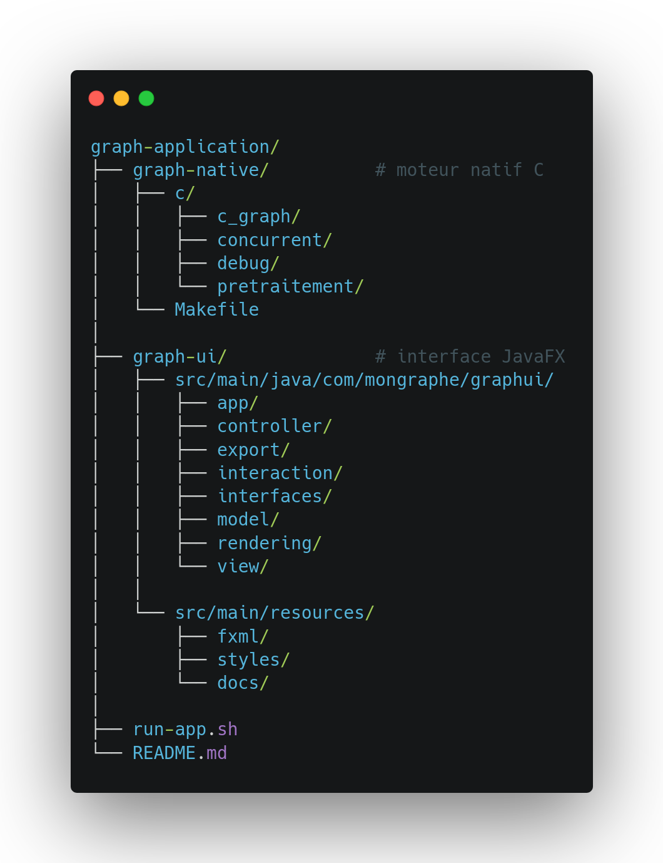
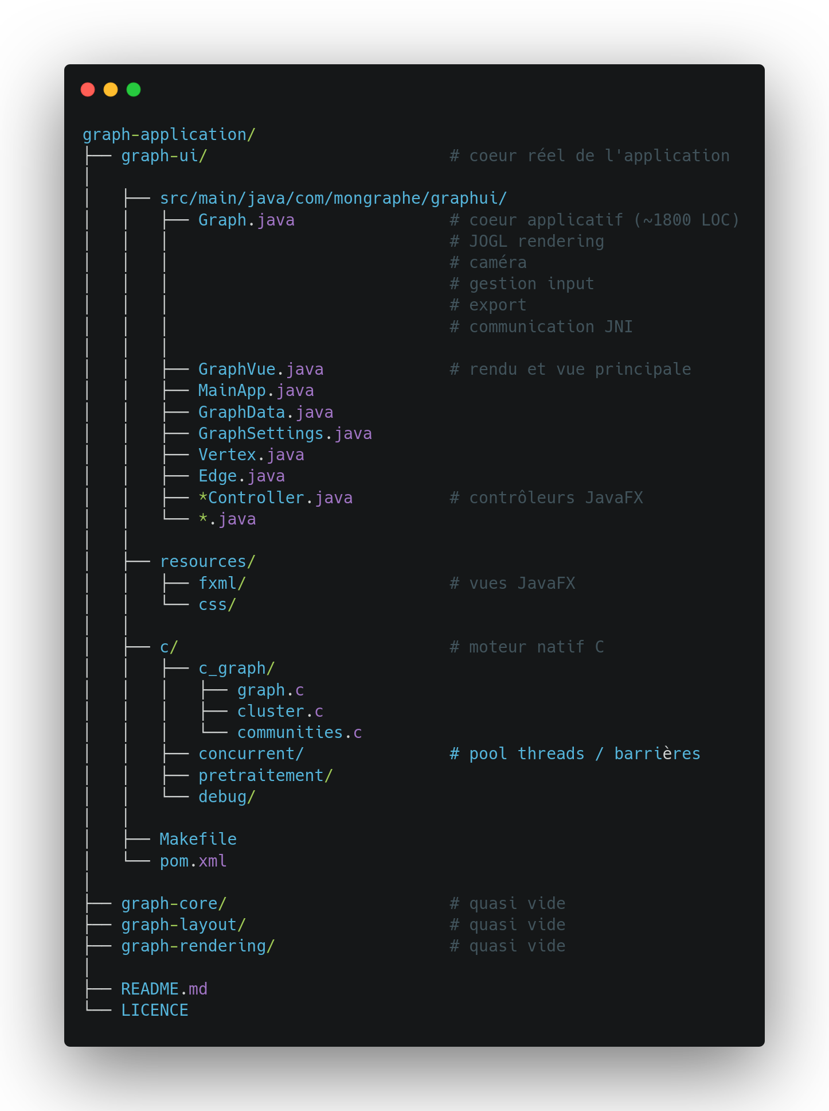
PSTL · SOUTENANCE
Sorbonne Université · M1 STL
3 · Refactorisation et documentation
Avant : Graph / GraphVue monolithiques
Après : contrôleurs · rendu · modèle · natif
Résultat : code lisible, bugs localisables, évolutions moins risquées
07
Notes:
Slide 7 — 1 min 20 — Orateur 1
Ici, comparer avant et après. Le refactor ne signifie pas seulement renommer des packages : il réduit le couplage. Les problèmes comme le changement de vue, la sélection, le chargement natif et la fermeture deviennent plus faciles à corriger parce qu'ils ont une zone dédiée.

Slide 8
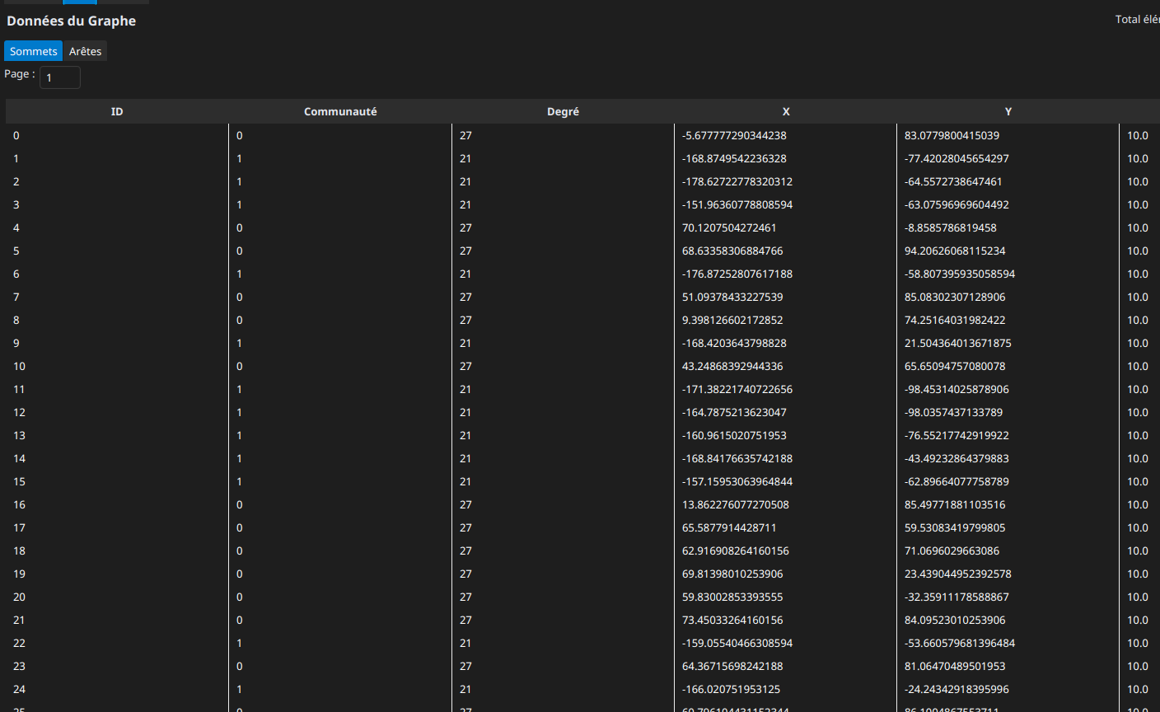
PSTL · SOUTENANCE
Sorbonne Université · M1 STL
Stabilisation : moins d’états implicites
TabPane
vues isolées
Cycle de vie
start / stop
UI thread
mises à jour sûres
Native lib
chargement centralisé
Pagination données
08
Notes:
Slide 8 — 1 min 10 — Orateur 2
Reprise par le second orateur. Expliquer les problèmes concrets corrigés : données trop volumineuses affichées d'un coup, vues qui interfèrent entre elles, ressources OpenGL non libérées, chargement natif dispersé. Insister sur la stabilité comme prérequis aux optimisations.

Slide 9
PSTL · SOUTENANCE
Sorbonne Université · M1 STL
4 · Optimisations : rendu et échanges JNI
C
positions
DirectBuffer
partagé
tableaux
réutilisés
GPU buffers
Vertex / Edge
Moins de copies
Moins d’allocations
Rendu découplé
positions lues depuis un buffer natif
buffers redimensionnables et réutilisés
dernier état disponible, pas toutes les étapes
Idée clé : le renderer ne doit pas devenir le goulot d’étranglement
09
Notes:
Slide 9 — 1 min 25 — Orateur 2
Expliquer les optimisations de rendu : éviter les allocations à chaque frame, éviter les copies inutiles entre C et Java, envoyer des blocs cohérents au GPU. Mentionner que cette optimisation rend le pipeline plus prévisible et plus facile à profiler.

Slide 10
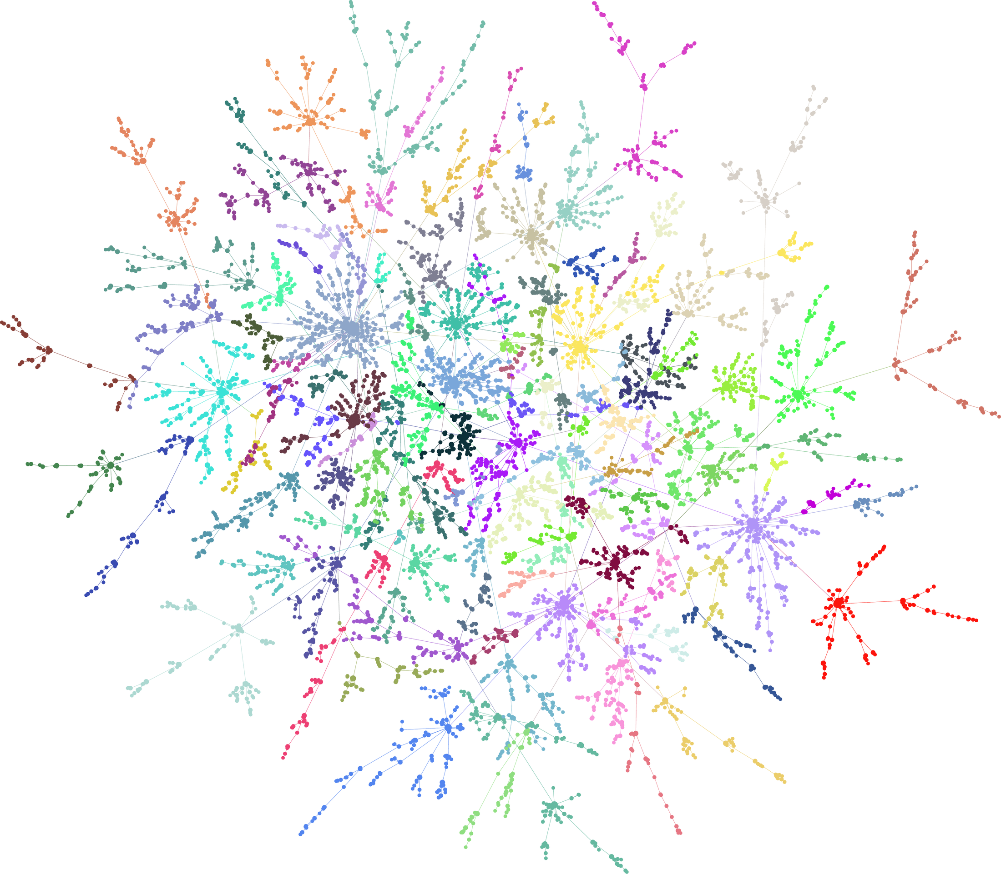
PSTL · SOUTENANCE
Sorbonne Université · M1 STL
Optimisations moteur C : coût vs lisibilité
Update positions
main
attraction arêtes
O(E + A + N + Σ sc²)
01
02
répulsion clusters
03
anti-arêtes
04
intégration
test_optim
k-means périodique
landmarks · O(N × R)
05
06
buffer Java
graphe dense
Ne pas seulement accélérer : garder une séparation visuelle exploitable
10
Notes:
Slide 10 — 1 min 35 — Orateur 2
Présenter la logique du moteur C. La version main utilise une répulsion exacte par clusters. Le coût dépend fortement de la taille des clusters. La branche test_optim explore une approximation par représentants, avec un coût plus contrôlable, mais qui modifie aussi la dynamique visuelle.

Slide 11
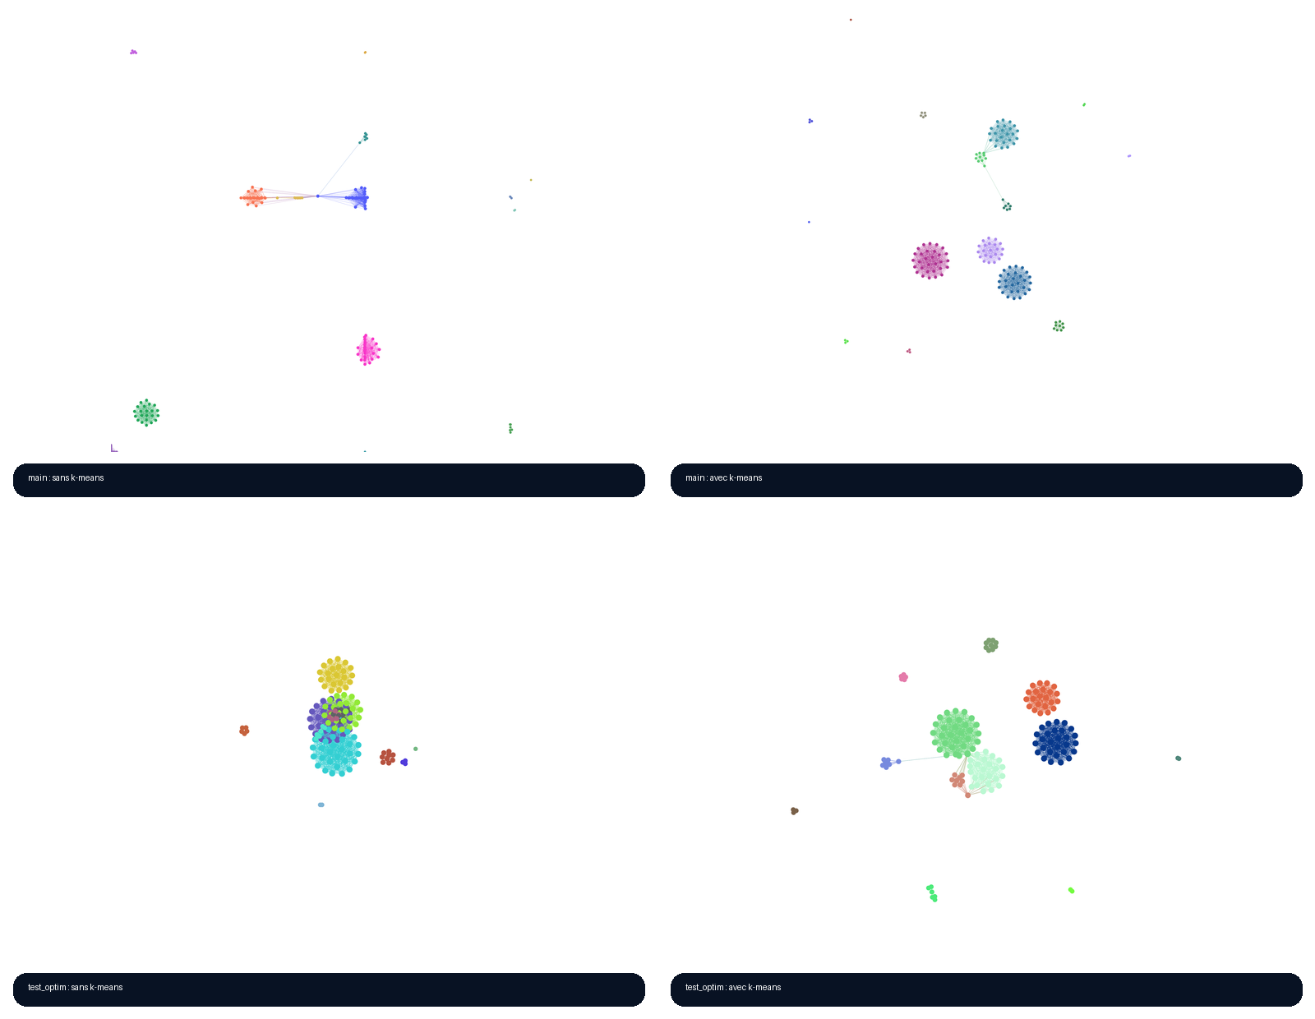
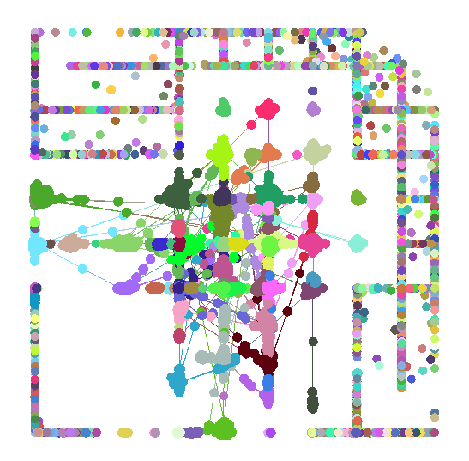
PSTL · SOUTENANCE
Sorbonne Université · M1 STL
Qualité visuelle : rôle du k-means
Point délicat
équilibre attraction · répulsion · centres
11
Notes:
Slide 11 — 1 min 20 — Orateur 2
Utiliser les images : sans k-means, les groupes peuvent être moins lisibles ; avec k-means, la structuration visuelle est meilleure. Le message important : une optimisation algorithmique doit être jugée sur le temps d'exécution et sur la qualité du rendu obtenu.

Slide 12
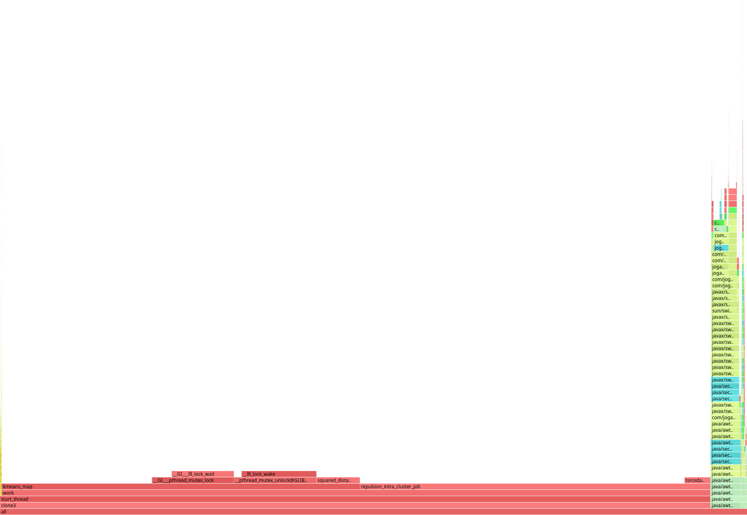
PSTL · SOUTENANCE
Sorbonne Université · M1 STL
5 · Profilage et performances
Mesurer avant d’optimiser
Rendu potentiellement à reduire
partie graphique améliorable
Calcul dominant
spatialisation = chantier principal dans le futur
async-profiler · flame graphs
12
Notes:
Slide 12 — 1 min 20 — Orateur 2
Expliquer la lecture des flame graphs : la largeur des barres reflète le coût CPU. Après optimisation du rendu, le coût graphique est moins dominant ; cela met encore plus en évidence la partie algorithme. Ce profilage a guidé les décisions.

Slide 13
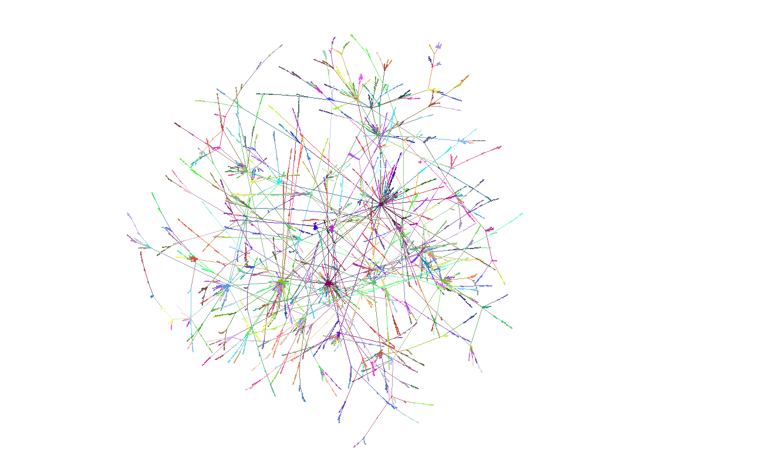
PSTL · SOUTENANCE
Sorbonne Université · M1 STL
Résultats : version stable et branche expérimentale
100k
~500k
PNG / SVG
JOGL
nœuds / arêtes dans main
nœuds dans test_optim
exports disponibles
rendu retenu dans main
Graphe à 500k nœuds / arêtes · main = livrable stabilisé · test_optim = piste de passage à l’échelle
13
Notes:
Slide 13 — 1 min 10 — Orateur 2
Clarifier les chiffres pour éviter de survendre. La branche main est la version stabilisée et intégrée. La branche test_optim montre une marge de progression importante dans certaines conditions, mais elle n'a pas exactement le même comportement visuel.

Slide 14
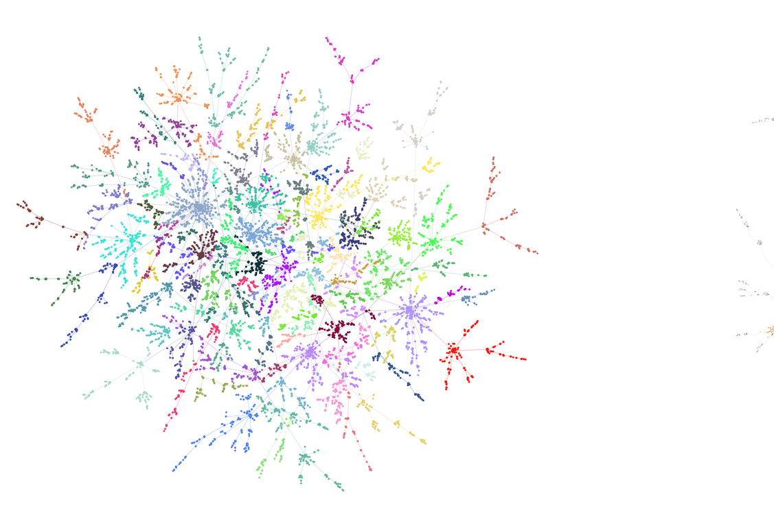
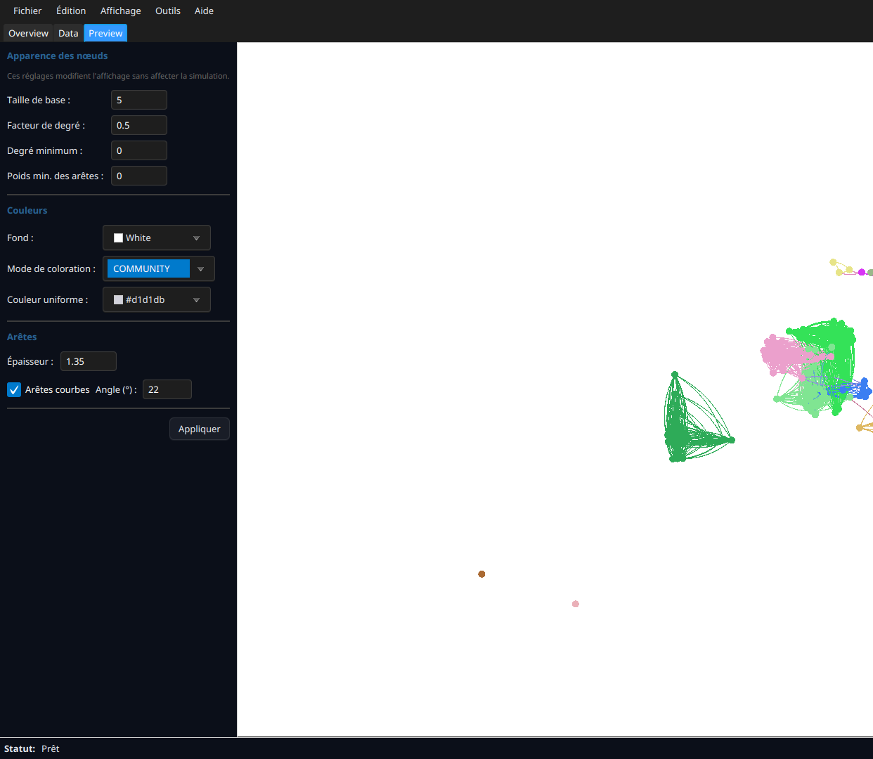
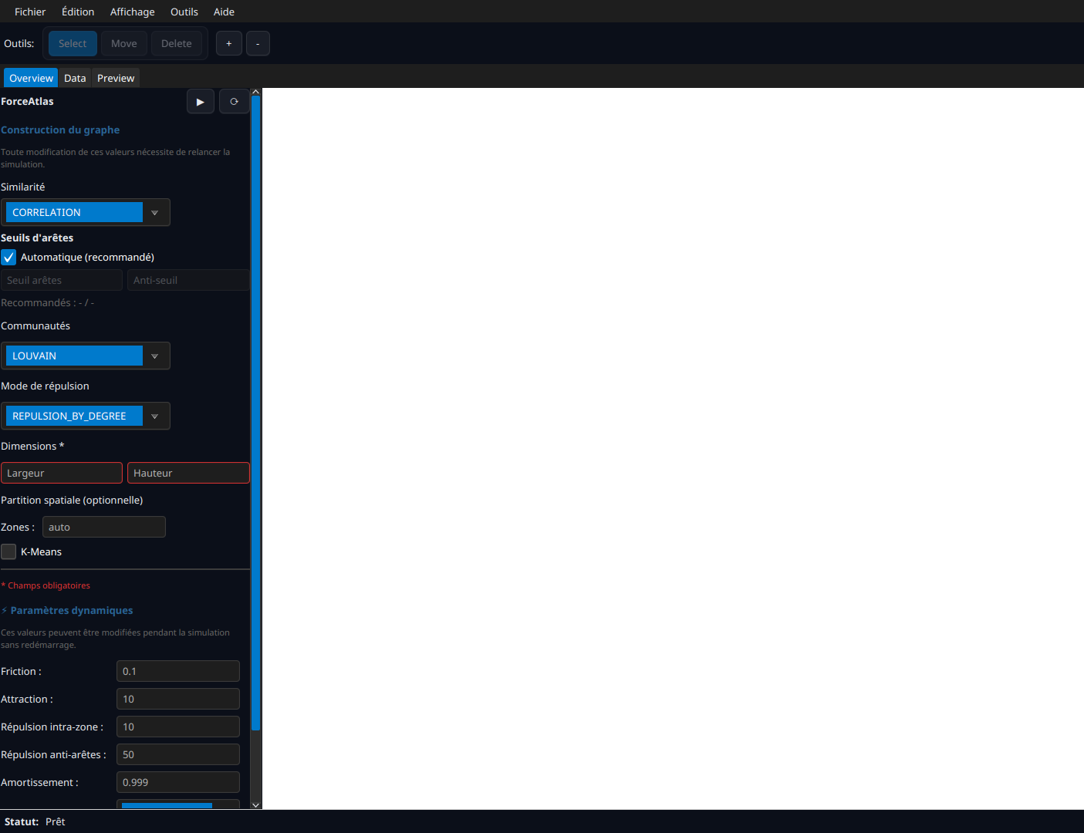
PSTL · SOUTENANCE
Sorbonne Université · M1 STL
6 · Extensions
SVG vectoriel
prévisualisation
paramètres UI
Export PNG
Export SVG
Courbes de Bézier
Épaisseur arêtes
Undo / redo
Tooltips
14
Notes:
Slide 14 — 1 min — Orateur 2
Présenter les extensions visibles : exports PNG/SVG, prévisualisation avec arêtes courbes, épaisseur paramétrable, undo/redo. L'objectif est de passer d'une démonstration technique à un outil utilisable et exportable.

Slide 15
PSTL · CONCLUSION
Sorbonne Université · M1 STL
7 · Perspectives
Perspectives
Spatialisation moins coûteuse
OpenGLFX/LWJGL · anti-aliasing
LOD · labels · exports CSV/DOT
Une base stabilisée, plus lisible, prête pour des optimisations ciblées
Merci de votre attention
15
Notes:
Slide 15 — 1 min — Orateur 2
Conclure en restant lucide : le projet n'est pas un Gephi complet, mais il est devenu une base propre. Le principal gain est architectural et méthodologique : stabilisation, refactorisation, pipeline de rendu plus clair, profilage et extensions. Terminer sur l'idée que les prochaines optimisations sont désormais mieux ciblées.

